Slide 1


¡ ATENCIÓN !
Contenido
político
Promesas de un partido

Slide 2
IMPRESIONANTE DISCURSO
!!!! NO DEJES DE LEERLO !!!!
¡¡¡¡ ES REAL !!!!

Slide 3
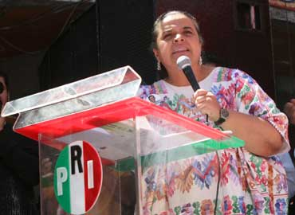
El Doble discurso
CON CARIÑO: BEATRIZ PAREDES
( Cuando era Presidenta del PRI )

Slide 4
En nuestro partido político cumplimos con lo que prometemos.
Sólo los necios pueden creer que
no lucharemos contra la corrupción.
Porque si hay algo seguro para nosotros es que
la honestidad y la transparencia son fundamentales
para alcanzar nuestros ideales
Demostraremos que es una gran estupidez creer que
las mafias seguirán formando parte del gobierno como en otros tiempos
Aseguramos sin resquicio de duda que
la justicia social será el fin principal de nuestro accionar.
Pese a eso, todavía hay idiotas que fantasean -o añoran- que
se pueda seguir gobernando con las mañas de la vieja política.
Cuando asumamos el poder, haremos lo imposible para que
se acaben las jubilaciones de privilegio y los negociados.
No permitiremos de ningún modo que
nuestros niños mueran de hambre..
Cumpliremos nuestros propósitos aunque
los recursos económicos se hayan agotado.
Ejerceremos el poder hasta que
Comprendan desde ahora que
Somos la 'nueva política'.
En nuestro partido político cumplimos con lo que prometemos.
Sólo los necios pueden creer que
no lucharemos contra la corrupción.
Porque si hay algo seguro para nosotros es que
la honestidad y la transparencia son fundamentales
para alcanzar nuestros ideales
Demostraremos que es una gran estupidez creer que
las mafias seguirán formando parte del gobierno como en otros tiempos
Aseguramos sin resquicio de duda que
la justicia social será el fin principal de nuestro accionar.
Pese a eso, todavía hay idiotas que fantasean -o añoran- que
se pueda seguir gobernando con las mañas de la vieja política.
Cuando asumamos el poder, haremos lo imposible para que
se acaben las jubilaciones de privilegio y los negociados.
No permitiremos de ningún modo que
nuestros niños mueran de hambre..
Cumpliremos nuestros propósitos aunque
los recursos económicos se hayan agotado.
Ejerceremos el poder hasta que
Comprendan desde ahora que
Somos la 'nueva política'.
(Convincente, ¿verdad?)
Ahora lealo de abajo hacia arriba
renglón a renglón
y conste que es su propio discurso
(ellos son doble cara;
luego quieren engañar al pueblo
culpando a otros)

Slide 5
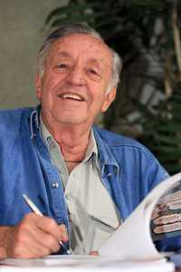
En el cochino
todo es negocio…
Y en política como
en el negocio…
todo es cochino.
Rius
Hablando de Política

Slide 6

Imágenes y Texto :
Recibido por Email
Música:
Casas de carton
Interprete:
Oscar Chavez
Edición:
Eaglenest
Duración
09 minutos
17 segundos
13 de mayo de 2015
03:17
Disfruta de un excelente día
emiliomaguilar@hotmail.com
( P5F1R0I1T1A1D1M1 )

Slide 7







12:00
¿Te ha gustado?
Puedes ver más entrando
Aquí
Además puedes recibir powerpoints en tu correo electrónico suscribiéndote aquí:

Slide 8
EL MAL SIEMPRE SALE A FLOTE !! IMPRESIONANTE DISCURSO !!!! NO DEJES DE LEERLO !!!! ES REAL !!!!!!!!!!!!!!!!!!!!
CON CARIÑO: BEATRIZ PAREDES
Doble discurso
En nuestro partido político cumplimos con lo que prometemos.
Sólo los necios pueden creer que
no lucharemos contra la corrupción.
Porque si hay algo seguro para nosotros es que
la honestidad y la transparencia son fundamentales
para alcanzar nuestros ideales
Demostraremos que es una gran estupidez creer que
las mafias seguirán formando parte del gobierno como en otros tiempos
Aseguramos sin resquicio de duda que
la justicia social será el fin principal de nuestro accionar.
Pese a eso, todavía hay idiotas que fantasean -o añoran- que
se pueda seguir gobernando con las mañas de la vieja política.
Cuando asumamos el poder, haremos lo imposible para que
se acaben las jubilaciones de privilegio y los negociados.
No permitiremos de ningún modo que
nuestros niños mueran de hambre..
Cumpliremos nuestros propósitos aunque
los recursos económicos se hayan agotado.
Ejerceremos el poder hasta que
Comprendan desde ahora que
Somos la 'nueva política'.

